Slide 1
De mundtlige prøver i dansk FP9 og FP10
.
Pixabay.com
Pixabay.com
Februar 2019
Notes:
Titeldias

Slide 2
Program
13.45 -14.00 Intro
Lydprøve
Hjælp til teknik
Fælles chat er åben
14.00-14.30 Oplæg
(chatten er lukket)
14.30-15.00 Spørgsmål fra jer
Chatten er åben

Slide 3
Mundtlig prøve fp9 – både a og b-prøven
der opgives et alsidigt sammensat stof indenfor de områder, som fagets kompetencemål vedrører.
opgivelserne omfatter 80-100 normalsider af kortere tekster, bestående af et bredt udvalg af ældre og nyere prosa og poesi og drama samt sagprosa.
desuden opgives der tre større fiktive værker, hvoraf mindst to skal være danske romaner.
foruden teksterne opgives der indenfor multimodale og æstetiske tekster minimum 4 forskellige eksempler på anden fiktion og minimum 4 forskellige eksempler på anden ikke fiktion.
opgivelserne skal fortrinsvis være af dansk eller anden nordisk oprindelse. Opgivelserne kan repræsentere- stof fra både 8. og 9. klassetrin.

Slide 4
Mundtlig prøve fp10
til prøven opgives et alsidigt sammensat stof inden for fagets kompetenceområder.
opgivelserne omfatter 80-100 normalsider af kortere tekster, bestående af et bredt udvalg af ældre og nyere prosa, poesi og sagtekster.
der opgives desuden 2 større fiktive værker: En dansk roman og et større multimodalt værk.
foruden teksterne opgives der inden for andre multimodale udtryksformer og æstetiske tekster minimum 4 eksempler på anden fiktion og minimum 4 eksempler på anden ikke-fiktion.
opgivelserne skal fortrinsvis være af dansk eller anden nordisk oprindelse, men også tekster oversat fra andre sprog kan indgå.

Slide 5
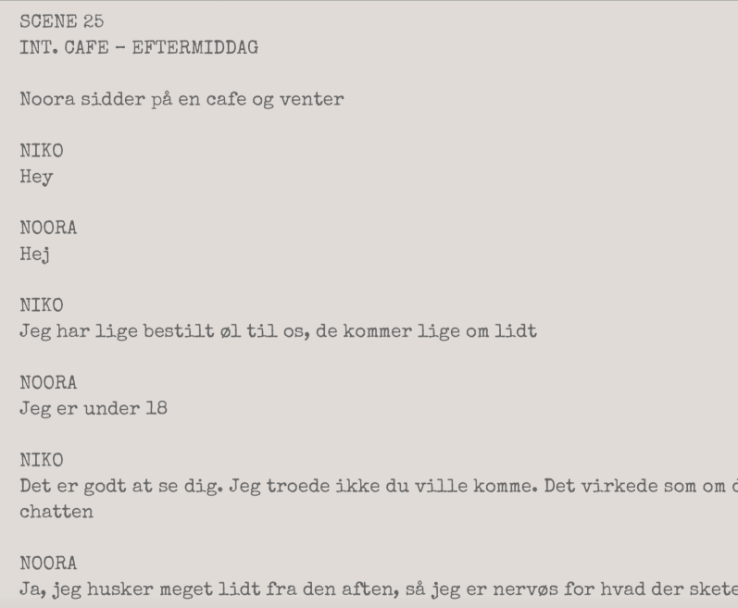
FP9- Drama opgives under normalsider
dramatekst kan f.eks. være af kanonforfattere som f.eks. Holberg og Ibsen
det kan f.eks. være helt ny TV- og seriedramatik fra elevens egen samtid. (manusuddrag).
Undervisningsmateriale: Trine Ferdinand Forord: Jon Stephensen edigering & layout: Julie Rylander-Hansen & Kristine Bjarking

Slide 6
4 forskellige genrer
foruden teksterne opgives der indenfor multimodale og æstetiske tekster minimum 4 forskellige eksempler på anden fiktion og minimum 4 forskellige eksempler på anden ikke fiktion.
mindst fire eksempler på forskellige genrer indenfor multimodale tekster sagprosa
mindst 4 forskellige eksempler på genrer indenfor multimodale æstetiske tekster. (side 32 i prøvevejledningen)

Slide 7
F.eks. hvilke genrer?
Eksempler på æstetiske tekster:
Billedbog
Kunstbillede
Musikvideo
Kortfilm
Teaterforestilling
Hørespil
Graphic novel
Computerspil
Eksempler på multimodale sagtekster:
Fast reklame
Levende reklame
Pressefoto
Dokumentarfilm
Nyhedsudsendelse
Tv-reportage
Podcast
Reality

Slide 8
Opgivelser
Ved reklamefilm, kortfilm, faste reklamer og andre multimodale tekster skal alle sproglige udtryk være på dansk, norsk eller svensk.
1
Enkelte udtryk på originalsprog må forekomme og produktnavn må godt være på originalsprog. Slogans skal være på dansk, norsk eller svensk, hvis det har betydning for analysen og fortolkningen.
2

Slide 9
Vigtigt
elevernes medbestemmelse på opgivelserne
elevernes medbestemmende på fordybelsesområderne.

Slide 10
Tag hurtigt kontakt med din censor
Det anbefales:
inden lodtrækning finder sted, tages kontakt med censor.
checke opgivelserne og fordybelsesesområderne
mange fejl og misforståelser kan undgås, og derved gavne eleverne

Slide 11
Fordybelsesområde
Pixabay.com
Tilrettelæggelsen kan foregå på flere måder, men skal altid:
tage udgangspunkt i Fælles Måls kompetencemål og underliggende færdigheds- og vidensområder
afspejle den måde, man har arbejdet med faget på i den daglige undervisning.
være alsidigt repræsenteret

Slide 12
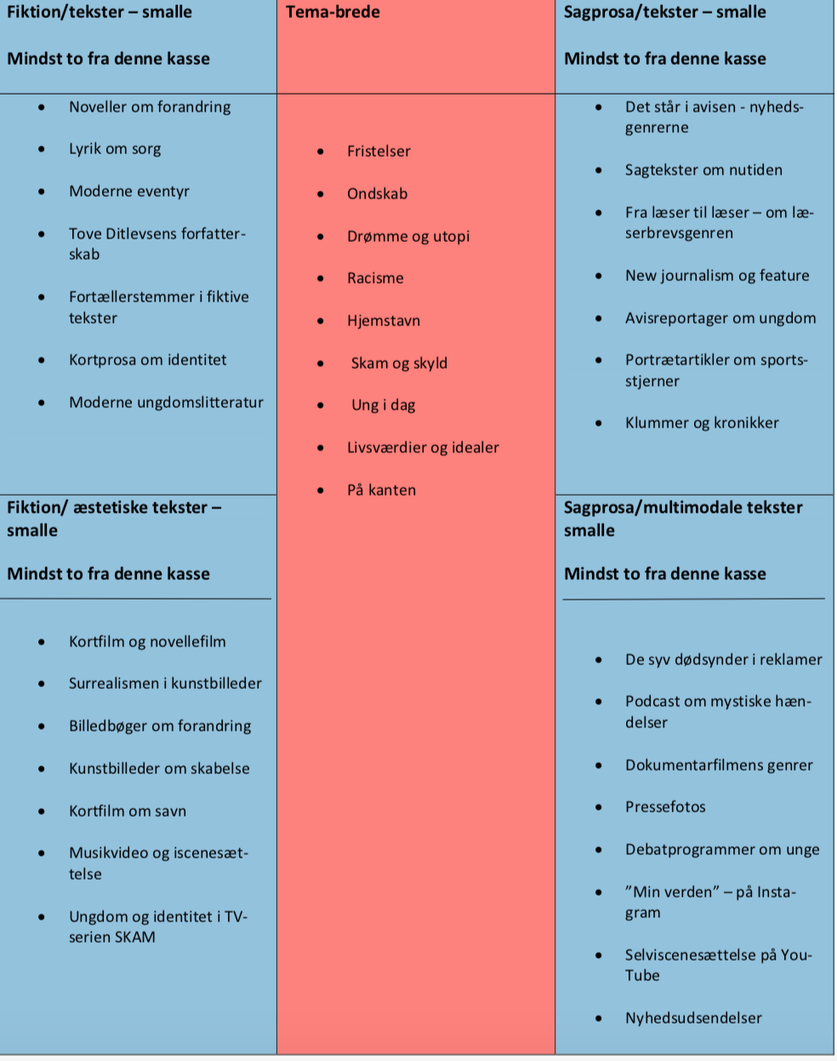

Slide 13
Forberedelsen til prøven
Lodtrækningen mellem fordybelsesområderne foretages tidligst 10 skoledage før de skriftlige prøver.
Tilrettelæggelsen af fordybelsesområderne foregår så sent på skoleåret som overhovedet muligt,
Efter lodtrækningen får eleverne 10 lektioner til fordybelsesarbejde på skolen.
Prøveoplægget er én tekst/anden udtryksform, som ikke er kendt stof og ikke har været bearbejdet i undervisningen.

Slide 14
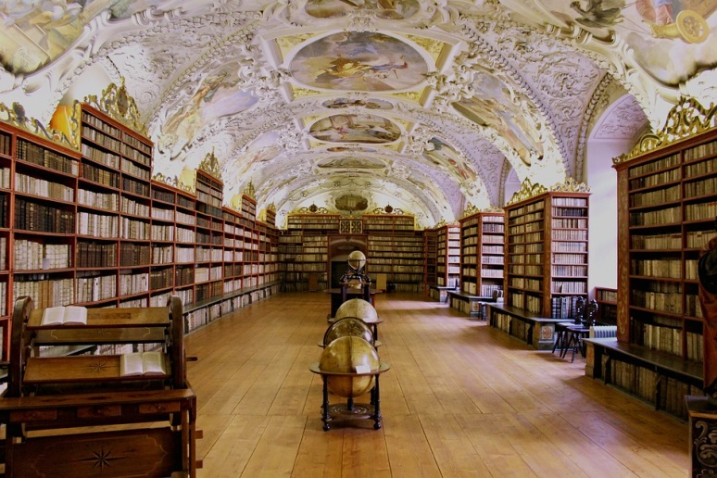
Prøveoplæg
Sproget i prøveoplæggene skal være på dansk, norsk eller svensk.
Der må som udgangspunkt ikke forekomme sproglige udtryk på fremmedsprog i kortfilm (en ordløs kortfilm kan benyttes), reklamer eller tv-programmer.
Dog kan enkelte fremmedsproglige udtryk forekomme, hvis det ellers indgår i tekster der er dansk-svensk-eller norsksprogede.
Oversat litteratur kan anvendes i meget begrænset omfang.
Pixabay.com

Slide 15
Vejledning
læreren vejleder i udvælgelsen af prøvestof, analysetilgange og synopseudformning
læreren godkender elevernes valg af prøveoplæg
læreren ophører med at vejlede, når eleverne afleverer deres synopse
Læreren vejleder ikke i selve analysen, forståelsen og fortolkningen
Ej heller i udarbejdelse og disponering af fremlæggelsespunkter til prøven.
vejlederrollen er en kombination af den faglige sikring af prøvens validitet og den faglige sparring med eleverne.

Slide 16
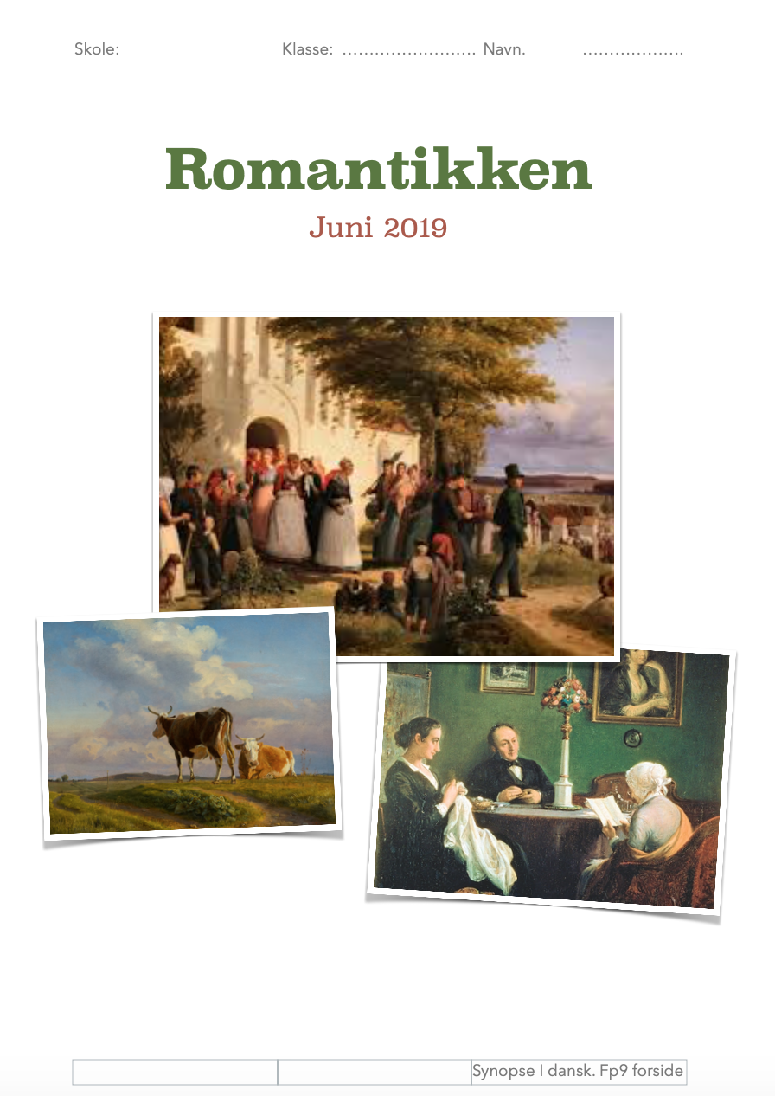
Vejledning og synopse
Vejledningen ophører, når fordybelsesperioden er afsluttet, og synopsen er afleveret.
Eleverne kan vælge at arbejde videre på egen hånd med deres oplæg frem mod selve prøven, men de skal fastholde deres plan ud fra den afleverede synopse.
Der må efterfølgende ikke ændres i synopsens punkter. Der må godt ændres i rækkefølgen af punkter.

Slide 17
Synopsen er kort og skal indeholde:
elevens navn og prøveniveau
titel på fordybelsesområde
præsentation af prøveoplægget og begrundelse for valget af dette
disposition for den mundtlige prøve
præsentation af analyse- og fortolkningspunkter
præsentation af perspektiveringsområder
angivelse af oplæsningsstykke
kildefortegnelse over læste tekster og andre oplysninger, der er anvendt i fordybelsesarbejdet
kan eventuelt også indeholde relevante bilag, som fx en særlig valgt analysemodel
perspektiveringstekster må ikke vedlægges synopsen.

Slide 18
Godkendelse af synopse
lærer og elev godkender synopsen med en underskrift
underskriften tæller som en godkendelse, og eleven er berettiget til at aflægge prøve.

Slide 19
Censors rolle
efter modtagelsen af synopser og prøveoplæg kontakter censor læreren
prøvens afholdelse drøftes, og eventuelle tvivlsspørgsmål afklares
censor kan ikke forlange, at der skal laves nye synopser, selvom denne skønner, der er mange fejl
det er kun den prøveafholdende skoles leder, der er bemyndiget til det.

Slide 20
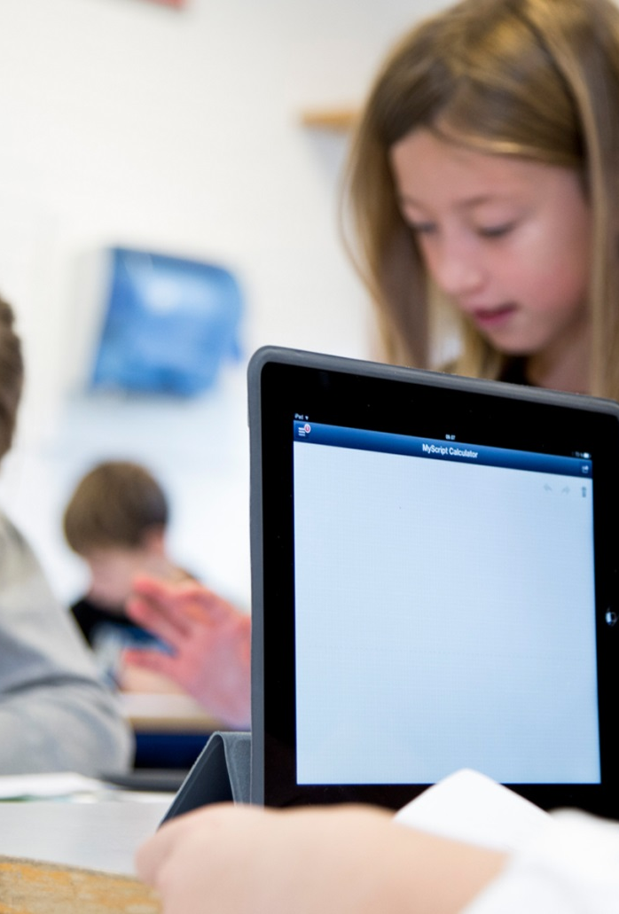
Prøveafholdelsen
eleverne kan medbringe notater i stikordsform
stikord eller understregninger må gerne være i synopsis eller i prøveoplæg.
der må ikke medbringes tekster eller multimodale produktioner, fx billeder og kortfilm, der ikke indgår i selve prøveoplægget.
Uvm.dk

Slide 21
Prøveafholdelse
prøvetid i alt 25 minutter, herunder også votering og karaktergivning
elevens egen præsentation maks. 10 minutter
10 minutter til dialog
elevens fordybelse i området afspejles i dialogen

Slide 22
Oplæsning
Eleverne tilrettelægger selv, hvornår i prøveforløbet oplæsningen placeres.
Selve oplæsningsstykket kan deles i maks. to dele, hvis det er velbegrundet fra elevens side.

Slide 23
Perspektivering
I 9. klasse:
perspektivering til anden eller andre tekster i fordybelsesområdet
eleven kan vælge også at perspektivere til andre tekster i opgivelserne og til sidst til andet, men det er ikke et krav
I 10. klasse:
skal der perspektiveres til alle tre perspektivringsmuligheder
Gælder både for 9. og 10:
eleven skal kunne argumentere for sit valg af perspektivering ud fra danskfaglig indsigt

Slide 24
Dialogen
kan bestå af uddybende spørgsmål til prøveoplægget og perspektiveringsområderne
dels til det danskfaglige stof, som fremgår af opgivelserne
det er vigtigt, at styrkesider og mangler ved præstationen også afdækkes i samtalen, så vurderingen bliver så dækkende som muligt
det er også her, man via spørgsmål kan undersøge, om eleverne selvstændigt har tilegnet sig det stof, de præsenterer – eller om det blot er ‘lånt’ fra andre kilder.

Slide 25
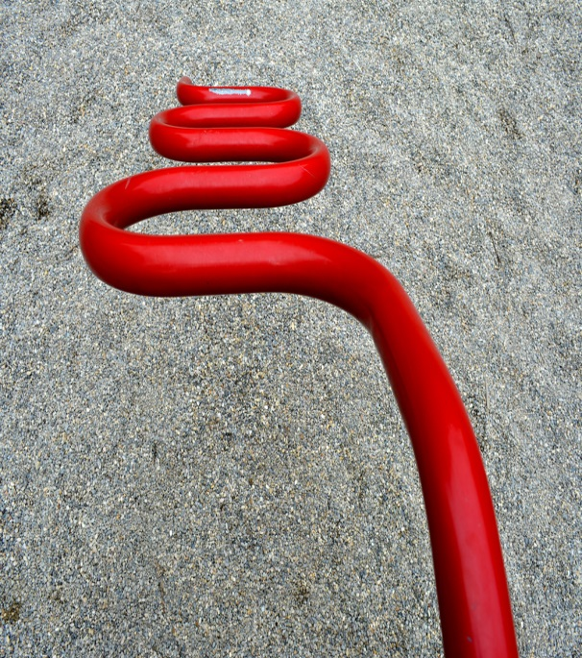
Den røde tråd - fra fordybelsesområde over valg af prøveoplæg og hen til perspektivering
Ved en karakter over middel:
viser eleven velvalgt faglig grundighed og indsigt i perspektiveringen
angiver tydeligt den danskfaglige røde tråd og sammenhæng mellem fordybelsesområde, prøveoplæg og dertil velvalgte analyseredskaber og oplæsningsstykke for at åbne for begrundet fortolkning og til danskfagligt vinklet perspektivering.
Flickr.com

Slide 27
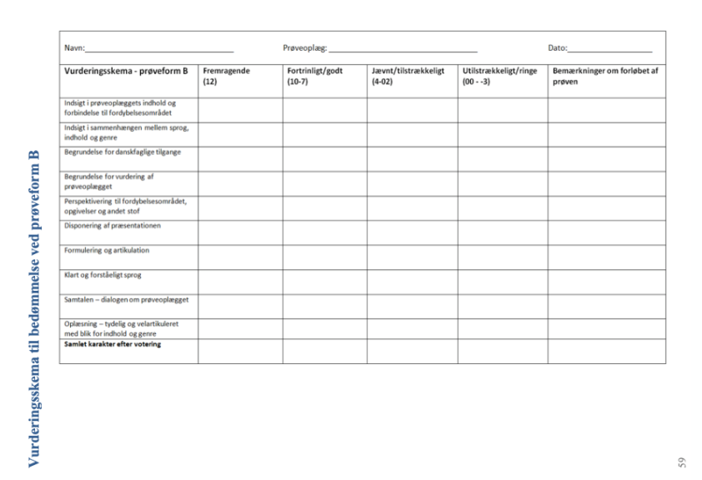
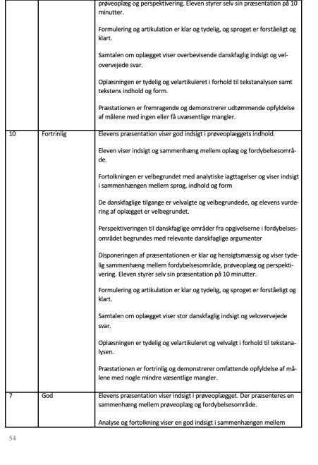
Bedømmelsen
censor bestemmer, hvornår eksaminationen er færdig, hvorefter eleven forlader lokalet
der gives karakter efter hver enkelt elevpræstation
læreren meddeler den endelige karakter til eleven i overværelse af censor
lærer og censor kan kommentere præstationen over for eleven uden dog at komme ind på forskelligheder i eksaminators og censors bedømmelse.

Slide 29
jeg besvarer nu jeres skriftlige chatspørgsmål mundtligt
det er vigtigt, at jeres lydfunktion på computeren fungerer optimalt (fx med et headset)
de spørgsmål, jeg ikke når at besvare, vil blive eftersendt i form af et spørgsmål-svar-ark
webinaret vil efterfølgende kunne tilgås på uvm.dk/fp under arrangementer.

